Slide 1
О Центр
О Геологического
О Моделирования
Технология и результаты картирования трещинно-блоковой структуры резервуаров месторождений УВ по данным сейсморазведки.
г. Ханты-Мансийск, 2017г

Slide 2
О компании
О Центр
О Геологического
О Моделирования
ООО «ЦГМ» инновационная компания, основным направлением деятельности которой является создание новых методов геологического моделирования
Учреждена в 2009 году
В 2014 Центр получил статус Резидента Государственного Фонда Сколково
Отработано более 40 месторождений (Западная, Восточная Сибирь, Днепрово-Донецкая впадина)
По результатам работ пробурено и выведено из бездействия более 50 скважин со стартовыми дебитами от 40 до 250 тонн/сут.
Текущая эффективность предлагаемых центром решений 90%

Slide 3
О Центр
О Геологического
О Моделирования
Технология работ
Целевая обработка полевой сейсморазведочной информации (2D, 3D)
Целевая интерпретация сейсморазведочной информации
Схема работ по
технологии «OilRiver»
Геологическое моделирование природных каналов фильтрации
Адаптированная схема размещения добывающих скважин
Определение интервала перфорации для эффективного “подключения” к каналам фильтрации
Оперативное сопровождение разработки месторождения
Разработка дизайна ГТМ

Slide 4
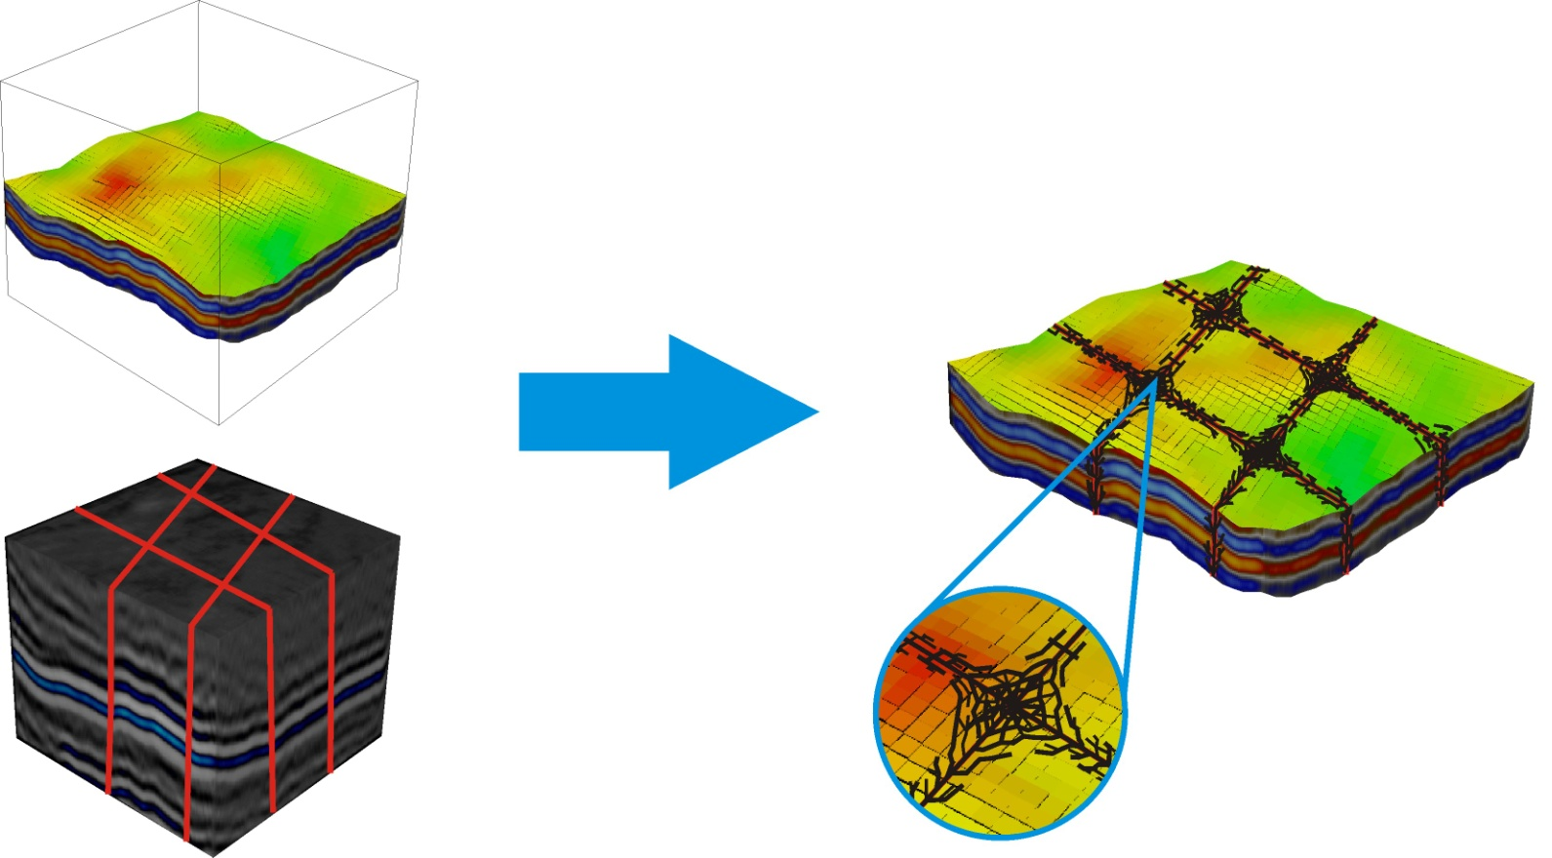
Как это работает
О Центр
О Геологического
О Моделирования
Стандартная геологическая модель
Процедуры картирования, расчета и классификации природных каналов фильтрации
Каналы фильтрации – высокпродуктивные зоны образовавшиеся в результате естественного разрушения массивов горных пород (системы трещиноватости)
Ширина зон 100-150 метров, растояние между зонами от 500 до 800 метров, проницаемость по результатам ГДИ 30–50 Дарси, аномально высокая продуктивность скважин отмечается в узлах каналов фильтрации (пересечение каналов фильтрации)

Slide 5
ВИКИЗ горизонтальной скважины, прошедшей зону трещиноватости
О Центр
О Геологического
О Моделирования
Пример зоны трещиноватости
100 метров
Выводы
точность картирования и бурения для вскрытия каналов фильтрации 50 м;
подключение к каналам фильтрации в 50% случаев требует проведения ГТМ.

Slide 6
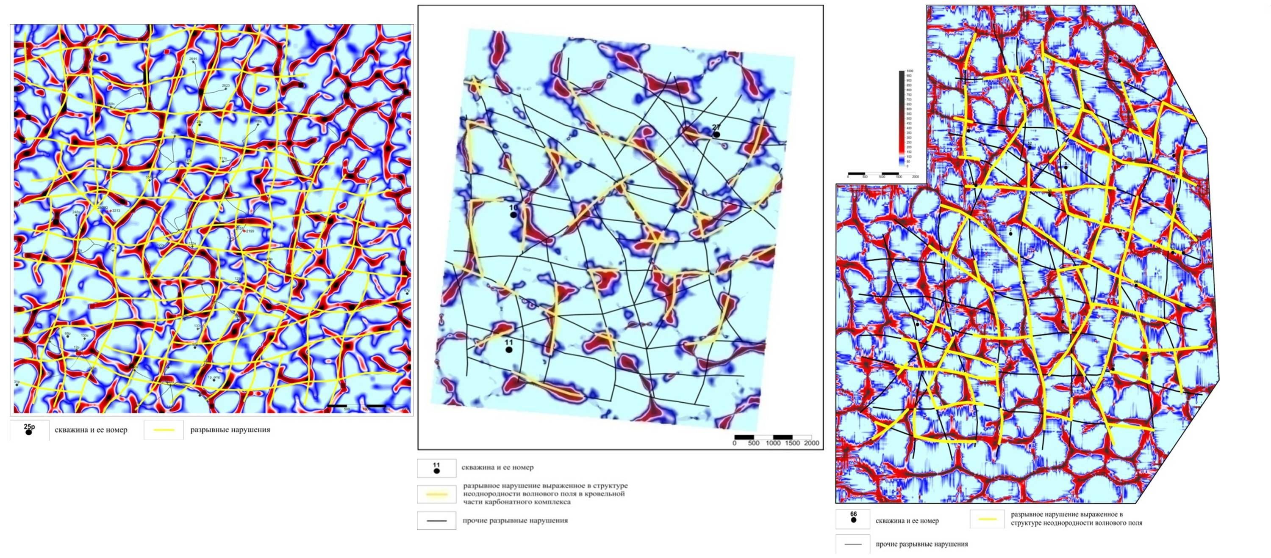
О Центр
О Геологического
О Моделирования
Примеры решения задач
Примеры решения задач по выявлению структуры природных каналов фильтрации
Западная Сибирь
Восточная Сибирь
Днепрово-Донецкая впадина
На картах представлено соотношение закартированных трещинных систем с наиболее информативным прогнозным параметром – структурой неоднородности волнового поля. Алгоритм расчета параметра приведен в Геология и геофизика, 2013, т. 54, № 1, с. 106—112.

Slide 7
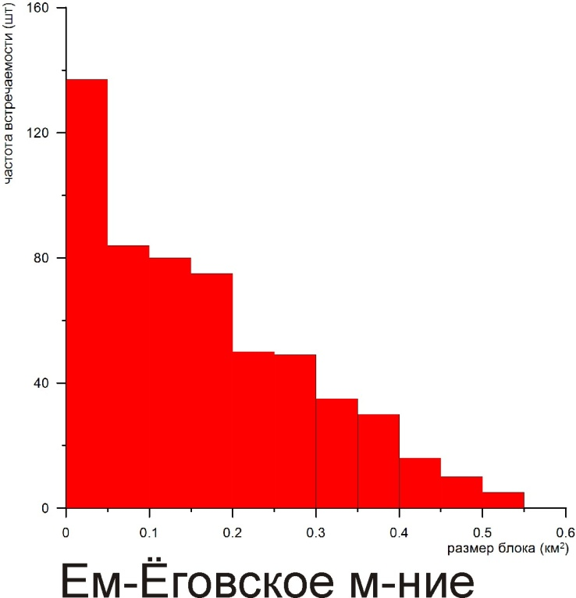
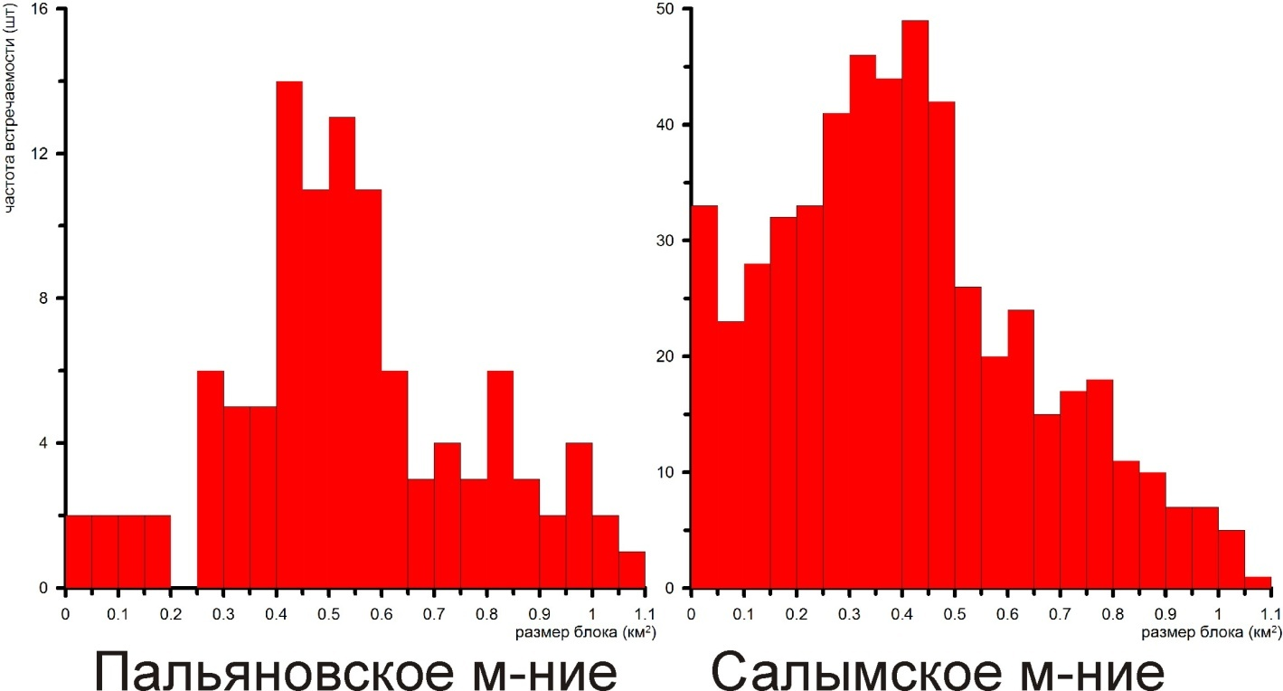
О Центр
О Геологического
О Моделирования
Гистограммы распределения размеров блоков
2 генерации разрывных 1 генерация разрывных нарушений
нарушений

Slide 8
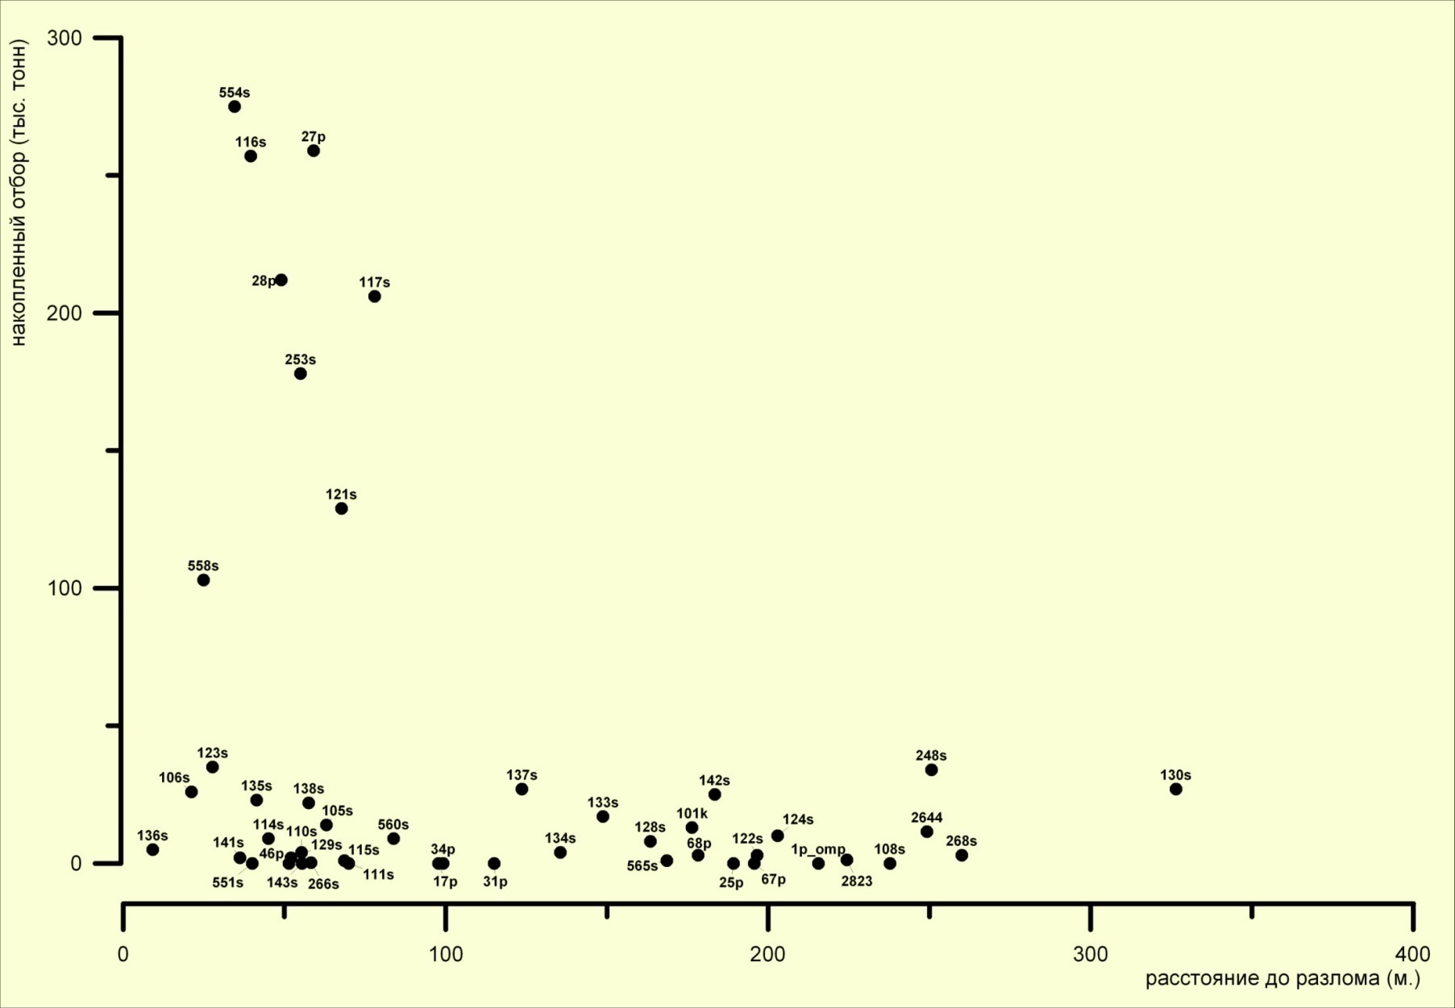
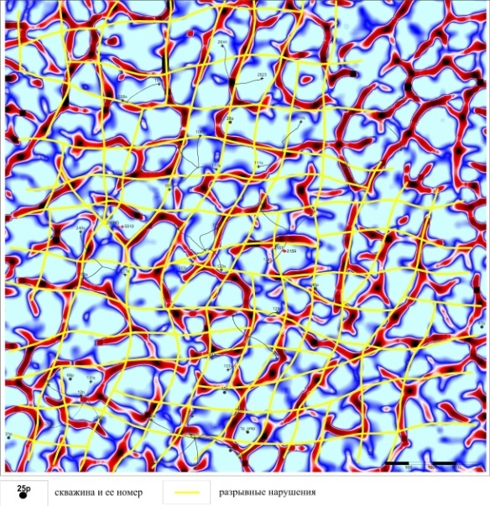
О Центр
О Геологического
О Моделирования
Анализ результатов добычи
Салымское месторождение, пласт ЮС₀
Более 80%
добычи

Slide 9
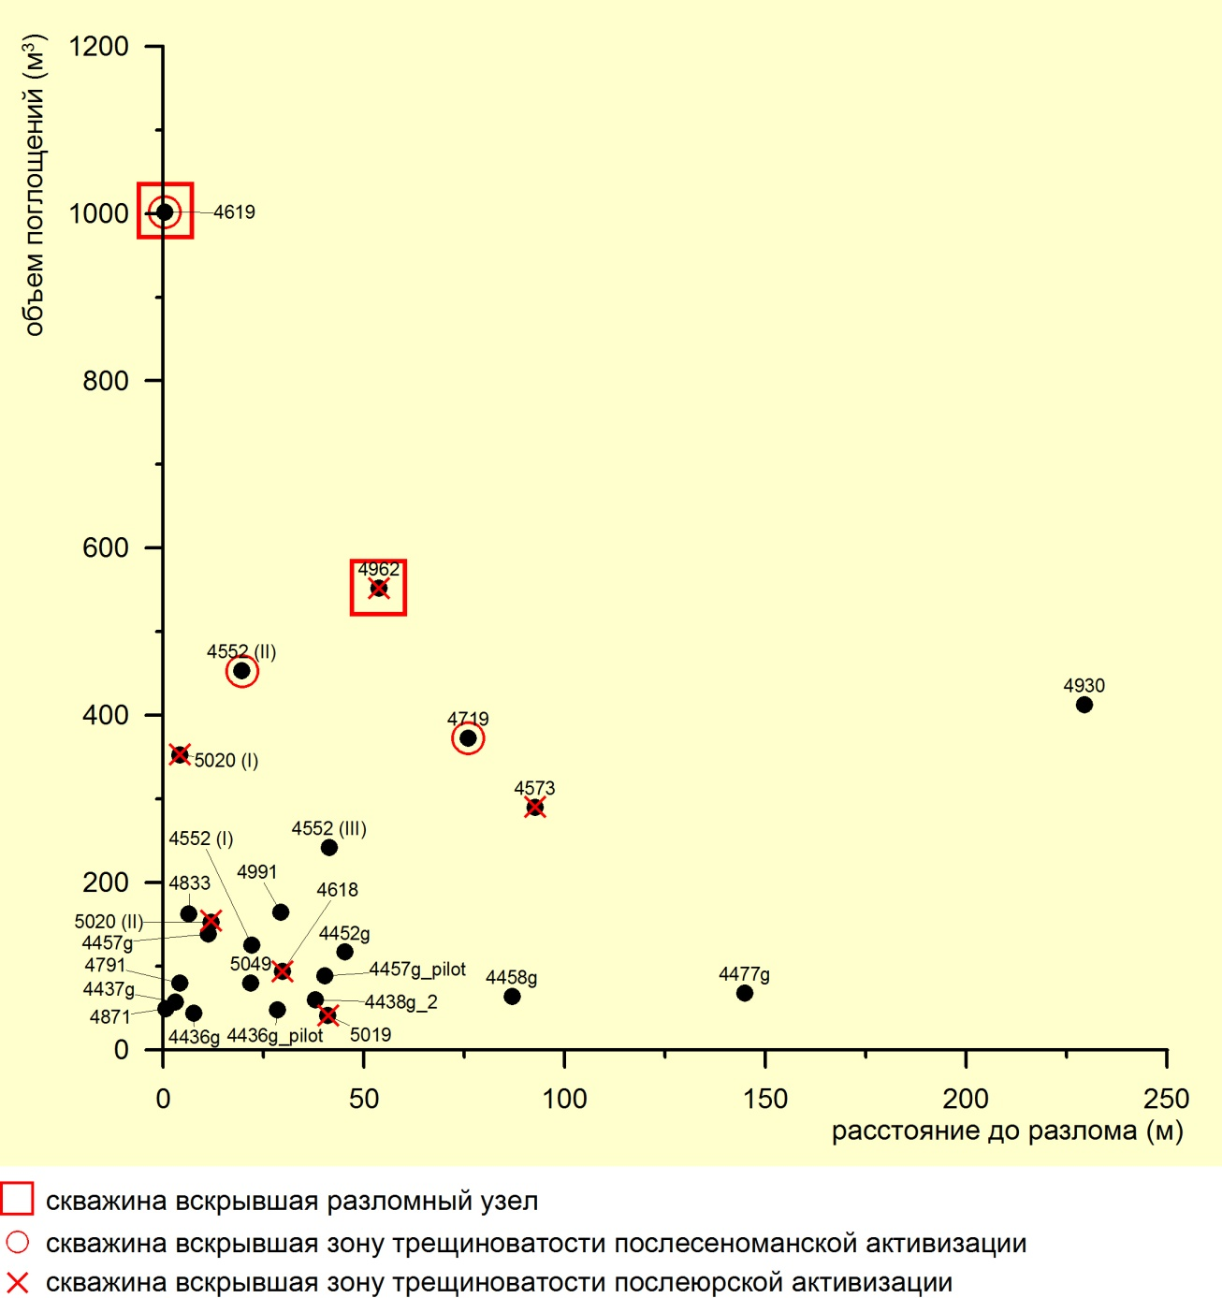
О Центр
О Геологического
О Моделирования
Объемы поглощений:
зон с послесеноманской активизацией 610 м³
зон с послеюрской активизацией 247 м³
для остальных зон 112 м³.

Slide 10
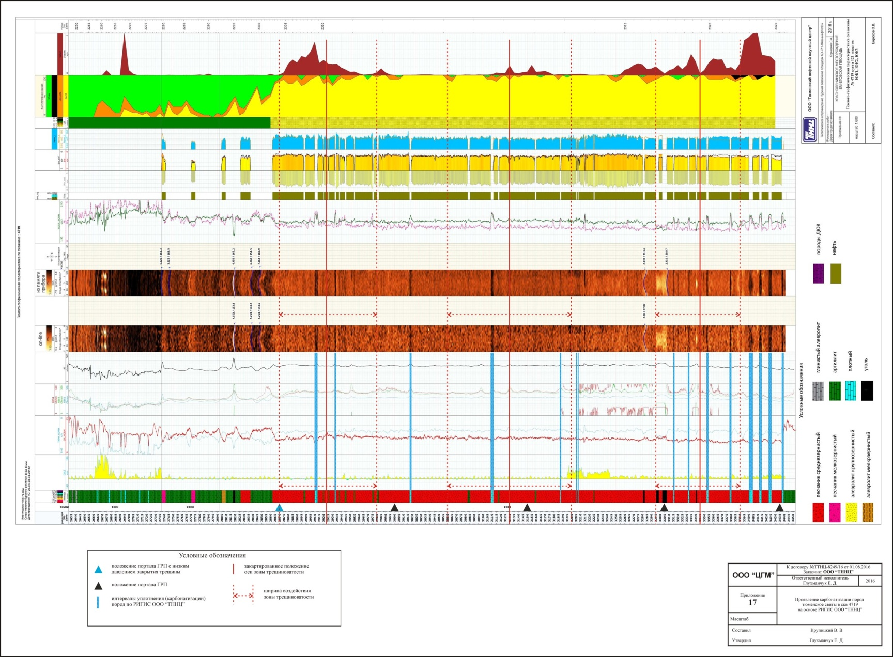
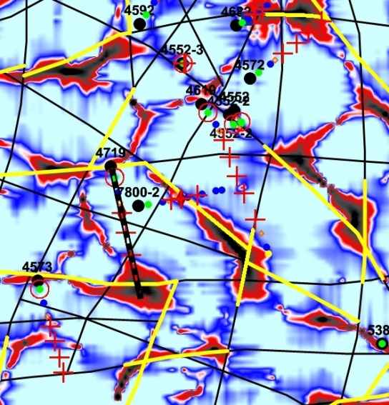
О Центр
О Геологического
О Моделирования

Slide 11
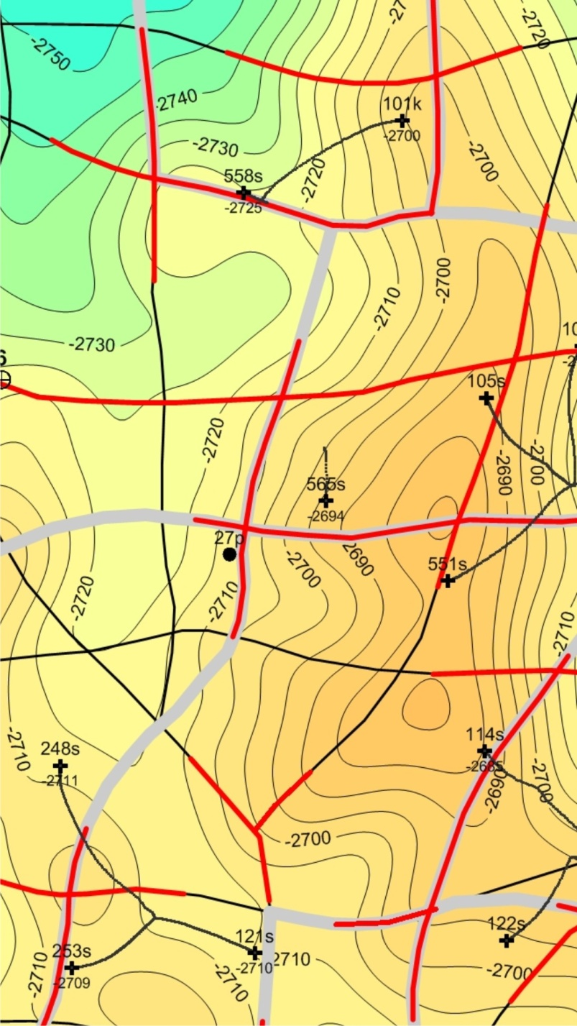
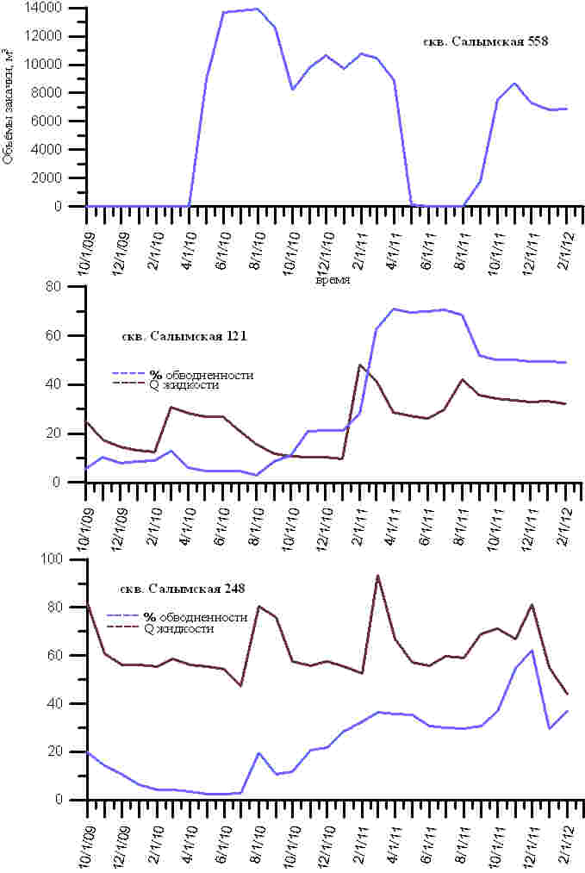
О Центр
О Геологического
О Моделирования
Результат закачки воды в канал фильтрации (трещинно-кавернозный тип коллектора)

Slide 12
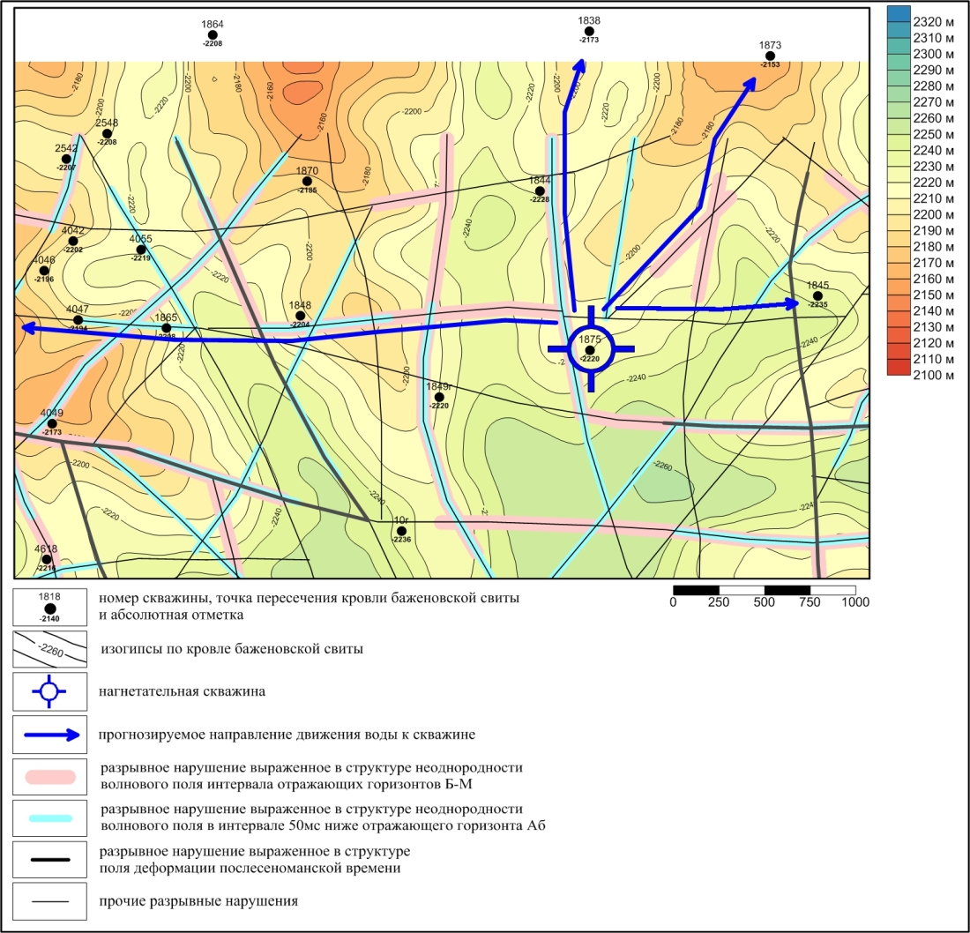
О Центр
О Геологического
О Моделирования
Баженовско-абалакский комплекс (БАК)
Схема движения воды при закачке скважиной 1875 (пласт ЮК₁)
Движение воды
на запад до скв. 4039 - 4.5 км
на восток более 1,5 км

Slide 13
Кошильское месторождение
Структура поля
деформаций
Карта изохрон
горизонта Г

Slide 14
Кошильское месторождение Неоднородность структуры поля кайнозойских деформаций

Slide 15
Кошильское месторождение Сопоставление неоднородности структуры поля кайнозойских деформаций с изменением азимутов эксплуатационных скважин

Slide 16
Кошильское месторождение Сопоставление неоднородности структуры поля кайнозойских деформаций с максимальными суточными дебитами нефти

Slide 17
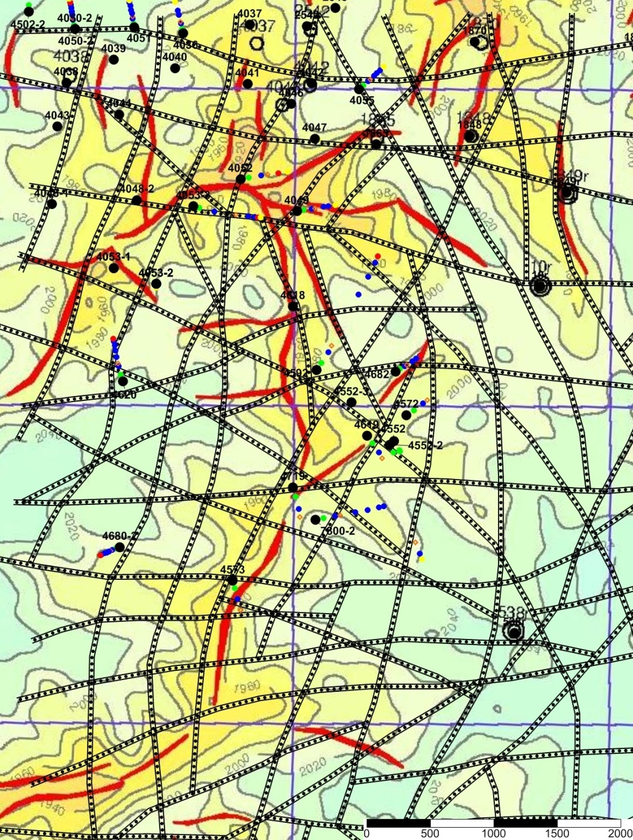
О Центр
О Геологического
О Моделирования
От общего числа закартированных ООО «ЦГМ» зон трещиноватости в варианте компании Фурго Геосайенс ГмбХ выявлено 12,3%
Из этого числа 28% совпадают с вариантом ООО «ЦГМ» с точностью до 100 метров

Slide 18
Опыт
О Центр
О Геологического
О Моделирования
Предложение
ООО «Центр геологического моделирования» предлагает при обустройстве ПХГ дополнять геологические модели информацией о трещинно-блоковой структуре резервуаров для:
проведения целевых изоляционных работ в зонах трещиноватости;
организации целевого геохимического сопровождения эксплуатации ПХГ.

Slide 19
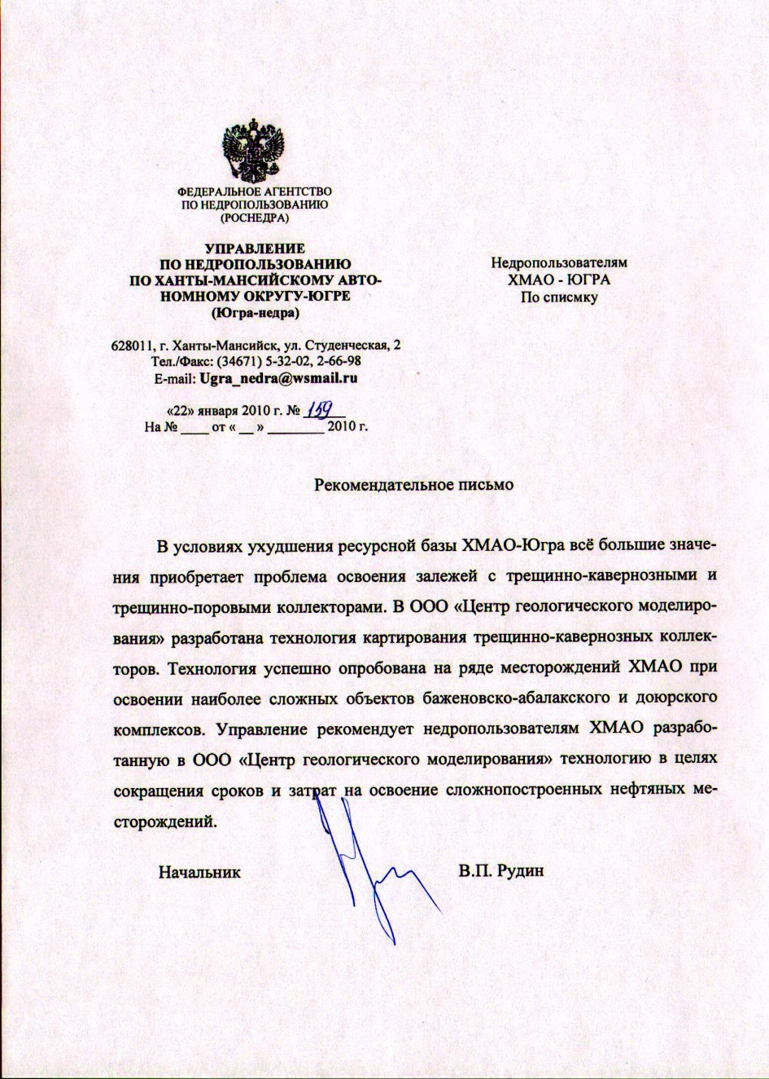
Рекомендации
О Центр
О Геологического
О Моделирования

Slide 20
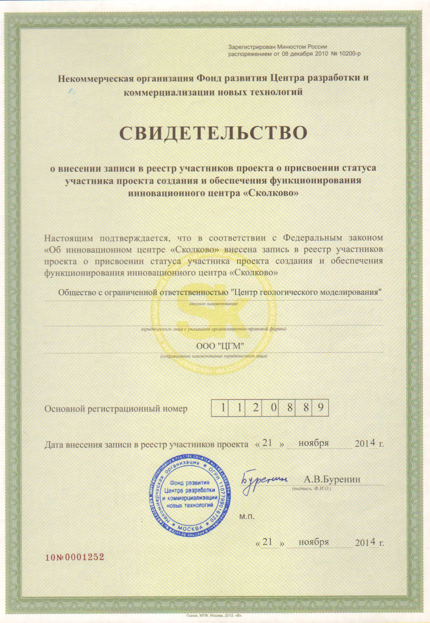
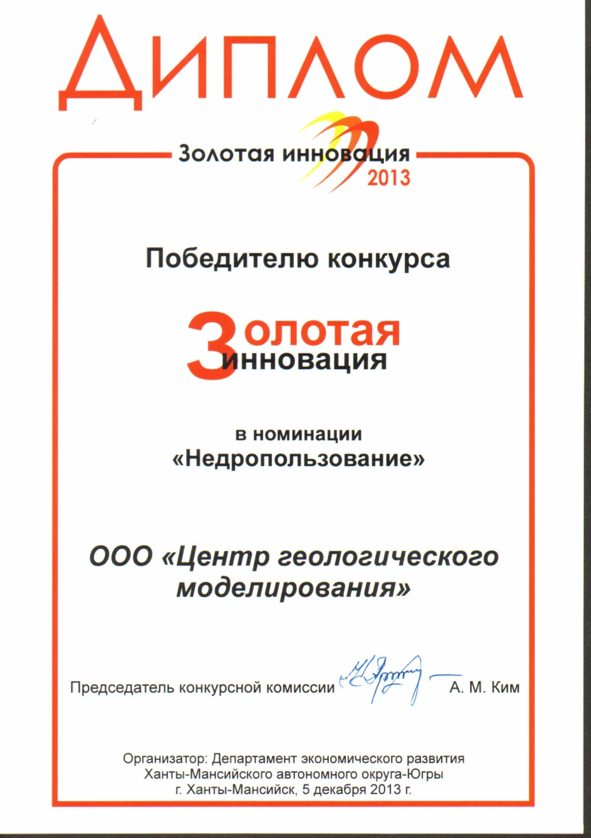
Достижения
О Центр
О Геологического
О Моделирования

